Slide 1
14.1 电 阻

Slide 2
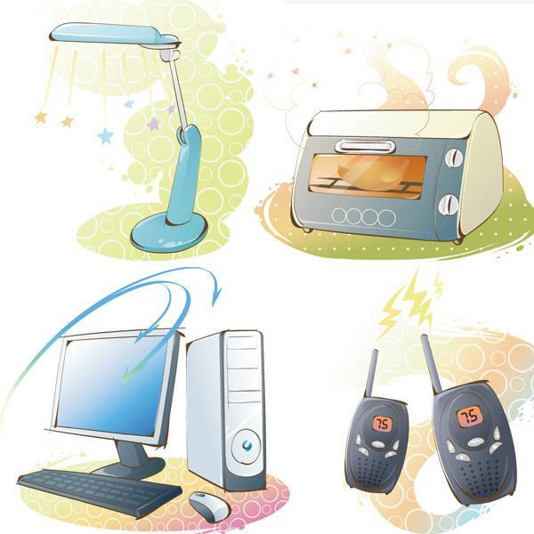
如图，调节通过电灯的电流大小，就能调节电灯的亮度，那么怎样才能改变电路中的电流大小呢？

Slide 3
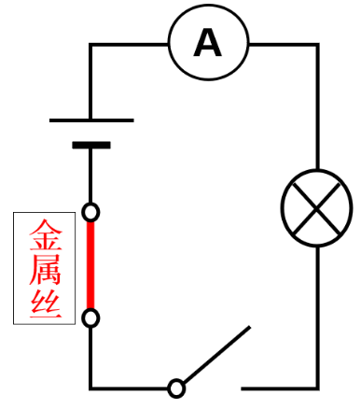
1.实验器材：
两节干电池；
一个小灯泡；
一个开关；
几根不同的金属丝；
一个电流表；
2.电 路 图：
【一、尝试改变电路中电流的大小】
【想一想】
1.可用哪些方法来改变电路中电流的大小？
2.如何判断电路中的电流大小改变了？

Slide 4
3.实验步骤：
① 按照电路图连接好电路；
② 先后用1节干电池以及2节干电池串联的电池组做为电源；
③ 闭合开关，观察电流表示数的变化或者小灯泡的亮暗变化；
④ 保持电源不变，更换不同的金属丝，重复步骤③；
4.实验现象：
① 只改变电源电压时，电压越大，电流表的示数就越大；
② 保持电压不变，只将不同的导体（金属丝）接入电路中时，
观察到电流表的示数也不同；

Slide 5
5.实验小结：
①影响电路中电流大小因素
电路两端的电压
电路中的导体
②不同导体对电流的阻碍作用不同！

Slide 6
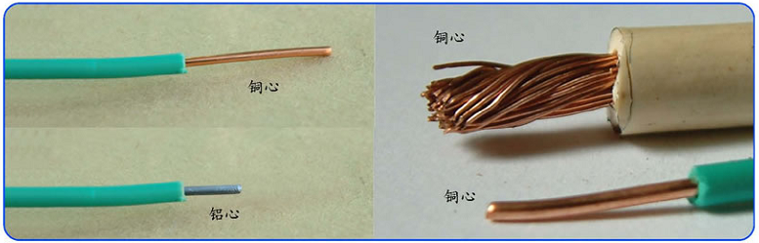
【二、电阻（R）】
1.定义：
2.单位：
物理学中，定义物理量“电阻”，用来表示导体对电流的阻碍作用；导体的电阻越大，对电流的阻碍作用就越大。
欧姆（ Ω ）
千欧（ kΩ ）
兆欧（ MΩ ）
【想一想】
导体电阻的大小与哪些因素有关？

Slide 7
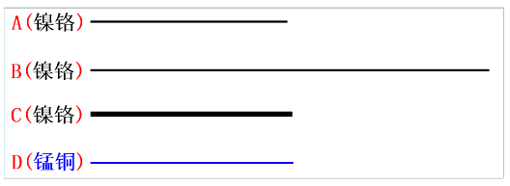
【三、探究影响导体电阻大小的因素】
导体材料的种类
1.猜 想：
影响因素：
导体的粗细（横截面积）
导体的长度
2.器 材：

Slide 8
3.设计实验：
（1）方法：
（2）表格：
控制变量法
转换法
次数 | 接入的导体 | 长度 | 横截面积 | 电流I/A | 电阻
① | A（镍铬合金丝） | L | s
② | B（镍铬合金丝） | 2L | s
③ | C（镍铬合金丝） | L | 2s
④ | D（锰铜合金丝） | L | s

Slide 9
【小知识】关于控制变量法：
1. 什么情况下采用控制变量法？
当探究的问题（电阻的大小）与多个因素（材料，
长度，粗细等）有关时，采用控制变量法！
2. 如何运用控制变量法？
① 一个因素、一个因素的进行探究；
②每探究一个因素，都要做两次实验进行对比；
③探究某一个因素，就改变该因素，其他因素保
持不变（探究谁就改变谁）。

Slide 10
4.进行实验，收集分析数据，得出结论：
（1）.由①②得：
（2）.由①③得：
（3）.由①④得：
当导体的材料、横截面积相同时，长度越长，导体的电阻越大;
当导体的材料、长度相同时，横截面积越小，导体的电阻越大;
当导体的长度、横截相同时，导体的电阻与材料的种类有关;

Slide 11
5.评 价：
① 电阻的大小与导体的长度、横截面积、材料的种类有关；
② 电阻是导体本身的一种特性；
③ 电阻的大小还与导体的温度有关；
例如：
白炽灯“220V 40W”，没有电流通过时的电阻约为100Ω，
正常工作时的电阻约为1200Ω.

Slide 12
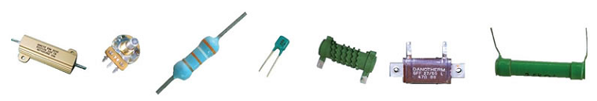

【定值电阻】在电路中阻值保持不变
1.实 物：
2.符 号：
3.作 用：
限制电流，保护电路。

Slide 13
【电学实验中一些与电阻有关的解释】
1、金属铜的电阻很小，可以看成对电流没有阻碍,
因此通常被用来制成电学实验中的导线。
2、电流表的电阻很小，可以看成对电流没有阻碍,
所以实验中相当于导线。
3、电压表的电阻很大，可以看成没有电流通过，
所以实验中相当于断路。
4、小灯泡发光时，灯丝电阻随温度的变化而变化。

Slide 14
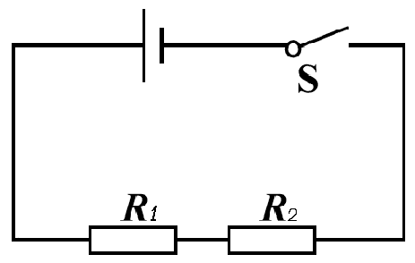
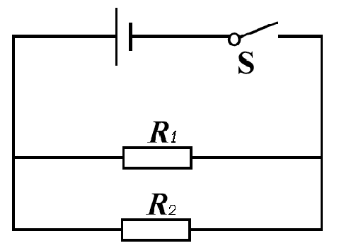
【小知识】电路中的短路现象
① 如左图，把导线接在R₁两端，闭合开关，电流将不再从R1流过；电阻R₁短路；
② 如右图，把导线接在R₁两端，电流将直接从电源正极经过导线流到负极，不再经过电阻，电源短路；
打个比方：两条路，一条路上布满荆棘、很大阻碍；另一条平坦大道、没有阻碍；人们当然都会从平坦大道上走；导线和用电器也是这样的。

Slide 15
【当堂训练】
1．关于导体电阻的大小，下列说法中正确的是（不考虑温度对电阻的影响） ( )
A．横截面积越大的导线，电阻越小
B．横截面积相同的导线，长导线的电阻大
C．长度相同的导线，细导线的电阻大
D．同种材料制成的长短相同的导线，粗导线的电阻小。
D

Slide 16
2．为了改变导体的电阻，下列方法中错误的是 ( )
A．改变导体的粗细
B．改变导体的长短
C．改变导体的组成材料
D．使直导线变弯
D

Slide 17
3．一根锰铜丝的电阻为R，要使这根连入电路的导体电阻变大，可采用的方法是 （ ）
A．减小导体两端的电压
B．增大导体中的电流
C．将导体拉长后连入电路
D．将导体对折后连入电路
C

Slide 18
【读一读】P98物质的导电性能
1. 的物体叫做导体，如 ；
的物体叫做绝缘体，如 。
2.导体和绝缘体之间 （有/没有）绝对的界限，当条件改变时 （可以/不可以）相互转换。
3. 的物质，称做半导体。它的导电性能受 、 和 影响而显著变化。
4. 的性质称为超导性，具有的 物体称为超导体。
容易导电
金属、石墨、人体等
不容易导电
橡胶、玻璃等
没有
可以
导电性能介于导体和绝缘体之间
温度
光照
压力
在超低温的情况下电阻突然减小为零
超导性

Slide 19
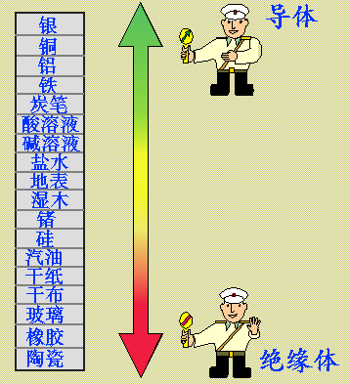
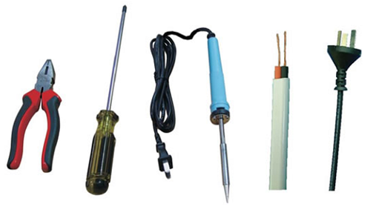
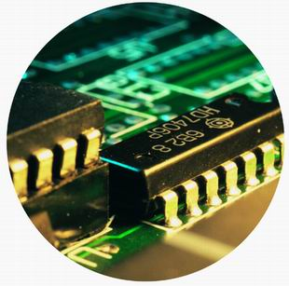

Slide 20
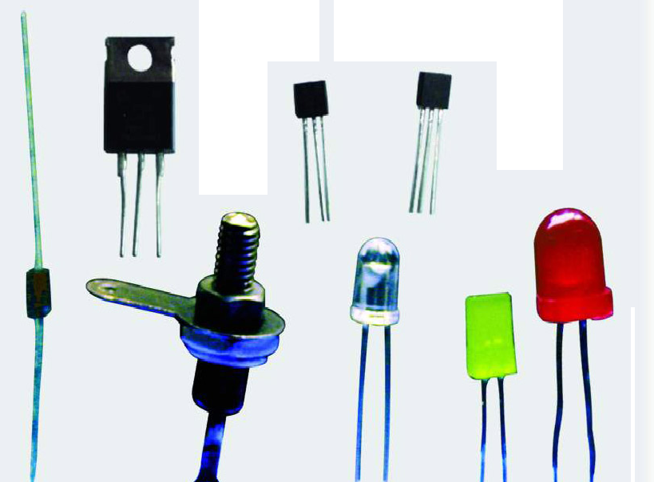
一些半导体器件
阅读材料：
半导体的导电本领介乎金属导体和绝缘体之间．半导体的导电性随温度显著变化，这就是热敏元件和光敏元件的制造原理．半导体的许多技术应用很广泛，如半导体二极管、三极管等，这些使无线电技术发生了重大变化．
二极管
三极管
整流二极管
光电二极管
发光二极管

